Slide 1
муниципальное общеобразовательное учреждение
«Средняя школа № 68» г. Ярославль
Допрофессиональная педагогическая подготовка школьников
Проект «Класс психолого-педагогической направленности»
Маргарита Алексеевна Голубева , директор школы
Ярославль
2022

Slide 2
муниципальное общеобразовательное учреждение
«Средняя школа № 68» г. Ярославль
Концепция
допрофессиональной педагогической подготовки школьников
Ирина Евгеньевна Лушникова, заместитель директора по УВР
Ярославль
2022

Slide 3
«Вечным законом да будет: учить и учиться всему через примеры, наставления и применение на деле» Ян Амос Коменский
ПРОФЕССИОНАЛЬНОЕ САМООПРЕДЕЛЕНИЕ
– одна из приоритетных задач образования.
В Ярославской области есть государственный педагогический университет им. К.Д.Ушинского, есть педагогические колледжи в г. Ярославль, г. Рыбинск и т.д., но проблема нехватки молодых, квалифицированных педагогических специалистов существует!
отсутствие осознанного выбора будущей профессии выпускниками школ
даже успешно закончившие педагогический университет не идут работать в школу
создание психолого-педагогического класса на базе средней школы № 68 (8-9 класс)

Slide 4
Психолого-педагогический класс (ППК) — объединение обучающихся образовательной организации, характерологическими признаками которого являются
ТЕРМИНОЛОГИЯ
− избирательный принцип комплектования состава учащихся; − профилирование обучения за счет включения в учебный план предметов психолого-педагогической гуманитарной направленности; − обеспечение деятельностного подхода в обучении на основе активного освоения и использования школьниками элементов педагогических технологий; − наличие отлаженной структуры взаимодействия с организациями образования и другими социальными партнерами

Slide 5
Стратегическая цель – создание образовательной среды для формирования и успешного функционирования психолого-педагогического класса.
Цель (8 - 9 кл.) – формирование ценностно-смысловых ориентиров, социальной компетентности у молодого поколения, способного проявить лидерские качества в преобразовании окружающего мира.
ЦЕЛЕПОЛАГАНИЕ

Slide 6
Задачи
Учебно-воспитательные:
развивать у школьников склонности и способности к психолого-педагогической деятельности, коммуникативных умений и навыков;
создать условия для приобретение обучающимися опыта социально-педагогической и психолого-педагогической деятельности.
Организационно-педагогические:
разработать локально-нормативные акты
создать условия (кадровые, материально-технические) для успешного функционирования класса
обеспечить возможность разработки каждым участником проекта индивидуальной образовательной траектории;
развивать механизмы взаимодействия с партнерами, участвующими в проектировании и организации деятельности психолого-педагогических классов, дошкольного и дополнительного образования, образовательных организаций среднего профессионального и высшего образования.
ЦЕЛЕПОЛАГАНИЕ

Slide 7
Идеи | Реализация
Педагогизация | обучающиеся - помощники учителей 1 классов и воспитателей ГПД, обучающиеся примут участие в организации мероприятий для детских садов, обучающиеся будут участниками педагогических советов, участие в различных проектах, в том числе участие в конкурсе Worldskils, а потом организация конкурса Baby Skillsна базе нашей школы самими обучающимися, помощь учителям начальной школы в участии в проекте «Орлята России»; по желанию обучающиеся будут принимать участие в организации мероприятий для микрорайона
Индивидуализация | установочная сессия; составление индивидуального образовательного маршрута выбор занятий внеурочной деятельностью и занятий дополнительного образования
Интеграция, конвергенция | возможности ЦДО вариативная часть внеурочной деятельности сотрудничество с ЯГПУ, педагогический колледж г. Казани организация различных практик для обучающихся шефство над младшими
ОСНОВНЫЕ ИДЕИ

Slide 8
субъектно-ориентированный
аксиологический
практико-ориентированный
компетентностный
рефлексивно-деятельностный
системный
социокультурный
культурологический
ПОДХОДЫ
к допрофессиональной
педагогической подготовке школьников

Slide 9
Принципы организации деятельности школьников
Принцип образовательной и профессиональной перспективы обучающихся
Принцип свободного и самостоятельного выбора
Принцип самообразования и саморазвития обучающихся, самоорганизации и самоуправления
Принцип проектирования индивидуальной образовательной деятельности
Принципы организации деятельности педагогов
Принцип социально-педагогической направленности
Принцип мотивационного обеспечения профессионального самоопределения обучающихся
Принцип интеграции допрофессиональной педагогической подготовки в образовательную систему организации
Принцип обеспечения тьюторской позиции педагогов
Принцип социального партнерства и сотрудничества
ПРИНЦИПЫ
допрофессиональной
педагогической подготовке школьников

Slide 10
ОЖИДАЕМЫЕ РЕЗУЛЬТАТЫ
Результат обучения - осознанный выбор профессионального пути.
обучающиеся приобрели опыта социально-педагогической и психолого-педагогической деятельности (90% обучающихся приняли участие в организации мероприятий школьного уровня; 35 % обучающихся приняли участие в организации мероприятий муниципального уровня);
удовлетворены организацией учебно-воспитательной деятельности в классе 85% обучающихся, 80% родителей;
разработаны локально-нормативные акты
созданы условия (кадровые - класс укомплектован кадрами на 100%, педагогами 1 и высшей категории – 80%, материально-технические – оборудован классный кабинет, закуплена оргтехника) для успешного функционирования класса
обеспечена возможность разработки каждым участником проекта индивидуальной образовательной траектории.

Slide 12
муниципальное общеобразовательное учреждение
«Средняя школа № 68» г. Ярославль
Дорожная карта реализации проекта
Дарья Владимировна Довженко, заместитель директора по УВР ЦДО
Ярославль
2022

Slide 13
План мероприятий («Дорожная карта») муниципального общеобразовательного учреждения «Средняя школа № 68» по реализации проекта «Класс психолого-педагогической направленности» в 2022-2023 учебном году
Срок реализации | Организационная деятельность педагогов, администрации | Образовательная деятельность обучающихся | Взаимодействие с родителями | Взаимодействие с партнерами
Апрель-май, 2022 | Изучение нормативной документации (администрация). | Знакомство с проектом «Класс психолого-педагогической направленности» (классный руководитель) | Знакомство с проектом «Класс психолого-педагогической направленности» (зам.директора по УВР) | Заключение соглашения с ЯГПУ
Май, 2022 | Мониторинг социального заказа средней школы № 68 на выявление востребованности профессий в сфере педагогических профессий (заместитель директора по УВР). | Анкетирование детей на выявление востребованности профессий в сфере педагогических профессий (классный руководитель) | Анкетирование на выявление востребованности профессий в сфере педагогических профессий (классный руководитель)
Май-ноябрь, 2022 год | Повышение квалификации педагогических работников, участвующих в реализации проекта «Психолого-педагогический класс» (заместитель директора по МР)
Июнь, 2022 | Подготовка приказа о создании ППК (директор, зам. директора по УВР). |  | Родительское собрание «Сотрудничество школы и родителей в период комплектования и функционирования психолого-педагогического класса» (администрация).

Slide 14
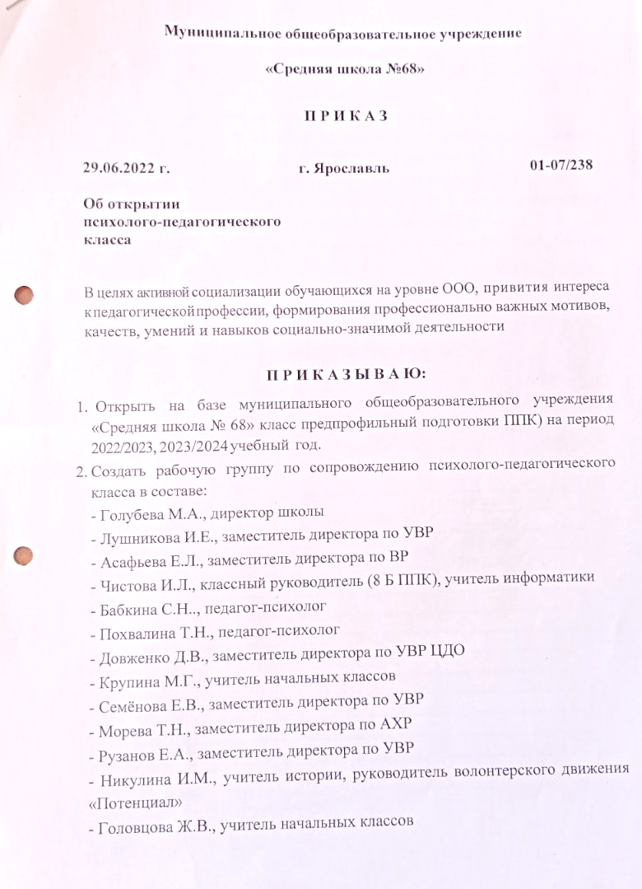
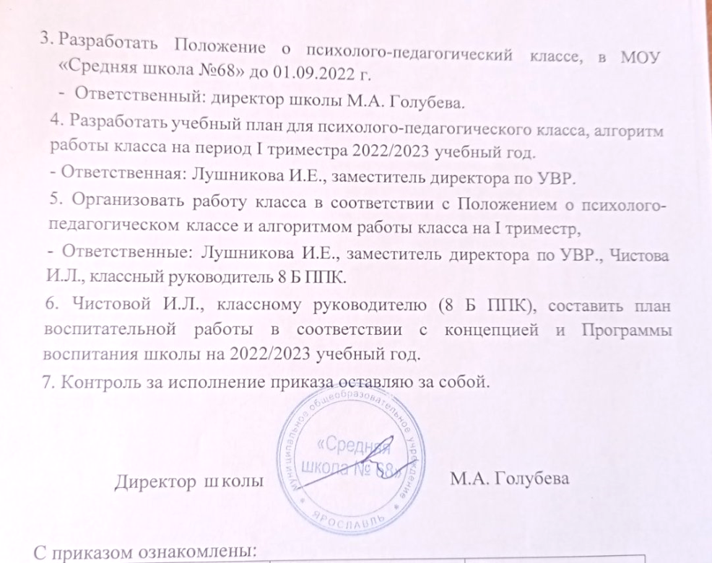

Slide 15
Срок реализации | Организационная деятельность педагогов, администрации | Образовательная деятельность обучающихся | Взаимодействие с родителями | Взаимодействие с партнерами
Июнь, 2022 | Формирование рабочей группы (заместитель директора по УВР).
31.08.22 | Комплектование «Психолого-педагогический класс» (заместитель директора по УВР). | Организационная встреча для разработки эмблемы и стиля одежды класса (классный руководитель) | Организационная встреча для обсуждения вопросов по оформлению классного кабинета (классный руководитель)
31.07.22 | Мониторинг готовности кабинета материально-технической базы, программного обеспечения (заместитель директора по АХЧ). |  | Встреча с родительским комитетом по вопросам оформления классного кабинета для ППК (классный руководитель) | Научная консультация с представителем ЯГПУ (заместитель директора по УВР)
Август | Разработка концепции развития «Психолого-педагогический класс»(РГ). |  |  | Обсуждение с научным консультантом ЯГПУ презентации проекта (заместитель директора по УВР)
Август, 2022 | Составление учебного плана для ППК и плана внеурочной деятельности (заместитель директора по УВР) | Анкетирование детей по выбору занятий внеурочной деятельности и центра дополнительного образования (классный руководитель)

Slide 16
Учебный план 8 классов муниципального общеобразовательного учреждения «Средняя школа № 68» на 2022-2023 учебный год
Предметные области | Учебные предметы | 8б | ПА | 8 а,в | ПА
Обязательная часть
Русский язык и литература | Русский язык | 4 | ПР | 4 | ПР
 | Литература | 2 | ИЗ | 2 | ИЗ
Родной язык и родная литература | Родной язык (русский) | - | ИЗ | 1 | ИЗ
 | Родная литература (русская) | 1 | ИЗ | 1 | ИЗ
Иностранные языки | Иностранный язык (английский) | 3 | Т | 3 | Т
 | Второй иностранный язык(французский) | - | - | - | -
Математика и информатика | Математика
 | Алгебра | 4 | ПР | 4 | ПР
 | Геометрия | 2 | ПР | 2 | ПР
 | Информатика | 1 | КР | 1 | КР
Общественно-научные предметы | История России. Всеобщая история | 2 | ИЗ | 2 | ИЗ
 | Обществознание | 1 | ПР | 1 | ПР
 | География | 2 | ПР | 2 | ПР
Основы духовно-нравственной культуры народов России | Основы духовно-нравственной культуры народов России |  | - |  | -

Slide 17
Учебный план 8 классов муниципального общеобразовательного учреждения «Средняя школа № 68» на 2022-2023 учебный год
Предметные области | Учебные предметы |  | 8б | ПА | 8 а,в | ПА
Естественно-научные предметы | Физика |  | 2 | ПР | 2 | ПР
 | Химия |  | 2 | ИЗ | 2 | ИЗ
 | Биология |  | 2 | ПР | 2 | ПР
Искусство | Музыка |  | 1 | ИЗ | 1 | ИЗ
 | Изобразительное искусство |  | 1 | ИЗ | 1 | ИЗ
Технология | Технология |  | 1 | ИЗ | 1 | ИЗ
Физическая культура и основы безопасности жизнедеятельности | Основы безопасности жизнедеятельности |  | 1 | ИЗ | 1 | ИЗ
 | Физическая культура |  | 2 | ИЗ | 3 | ИЗ
Фактическая учебная нагрузка |  |  | 34 |  | 36
Часть, формируемая участниками образовательных отношений |  | Искусство общения | 1 | ИЗ | -
 |  | Основы социального проектирования | 1 | проект | -
Внеурочная деятельность |  |  | 6 |  | 6
Максимальная недельная нагрузка |  |  | 42 |  | 42

Slide 18
План внеурочной деятельности для 8б ППК
Направление внеурочной деятельности | Название курса | Формы
Социальное | «Как стать успешным», «Горизонт возможностей», «Социально-педагогический дебют» | Кружок, секция, круглый стол, тренинги, сообщество
Общеинтеллектуальное | «Читательская грамотность специалиста будущего», Творческая личность в современном мире, «Школа юного психолога» | Кружок, секция, круглый стол, тренинги
Общекультурное | «Разговор о главном», «Дебаты» | Кружок, секция, круглый стол, тренинги
Духовно-нравственное | «Самопознание и саморазвитие», «Школа нравственности», «Мои истоки» | Кружок, секция, круглый стол, тренинги

Slide 19
Срок реализации | Организационная деятельность педагогов, администрации | Образовательная деятельность обучающихся | Взаимодействие с родителями | Взаимодействие с партнерами
Август, 2022 | Утверждение штатного расписания (подбор кадров)для реализации проекта «Психолого-педагогический класс» на 2022-2023учебныйгод (директор).
в течение года | Освещение хода реализации проекта «Психолого-педагогический класс» в СМИ, на официальном сайте, в социальных сетях, на родительских собраниях, в педагогических сообществах (заместитель директора по УВР, ответственный за сайт). | Ведение официальной страницы в социальных сетях (VK) (классный руководитель, староста в классе)
31 августа 2022 года | Разработка календарно-тематического планирования (учителя-предметники)
31 августа 2022 года | Разработка и утверждение рабочих программ по определенным направлениям реализации проекта (заместитель директора по МР, педагоги)
31 августа 2022 года | Разработка и апробация программ дополнительного образования: «Я педагог», «Педагог будущего» (заместитель директора по УВР ЦДО, педагоги ДО)

Slide 20
Центр дополнительного образования средне школы № 68
Дополнительные общеобразовательные общеразвивающие программы, которые уже имеются:
Художественная направленность: «Театральная студия «Чародети»»
Социально-гуманитарной направленности: «Путешествие по станам», «Креативная мастерская»
Естественно-научная направленность: «Юный экспериментатор»
Техническая направленность: «Легоконструирование»
В 2022-2023 учебном году:
Социально-гуманитарной направленности: ДООП «Я педагог»,
«Педагог будущего»

Slide 21
Срок реализации | Организационная деятельность педагогов, администрации | Образовательная деятельность обучающихся | Взаимодействие с родителями | Взаимодействие с партнерами
30 августа 2022 года | Рассмотрение и утверждение на заседании педагогического совета: - дорожной карты по реализации проекта «Психолого-педагогический класс»; - Концепции развития «Психолого-педагогический класс»; - положения о функционировании «Психолого-педагогический класс»; - рабочих программ в условиях реализации проекта «Класс психолого-педагогической направленности» (заместитель директора по УВР).
11 сентября 2022 года |  | Организация объединения «Клуб вожатых» (заместитель директора по ВР)
Сентябрь, 2022 год |  | Установочная сессия для обучающихся (классный руководитель, ВТГ).
Сентябрь, 2022 год |  | Входная диагностика (заместитель директора).
Сентябрь, 2022 год |  | Создание и оформление портфолио обучающихся с целью развития индивидуальной траектории обучающихся (классный руководитель).
Ноябрь, 2022 год |  | Старт проектов «Старшие-младшим», «Учитель-ученик», «Клубный час»(Учителя начальных классов, классный руководитель ППК, воспитатели ГПД).

Slide 22
Срок реализации | Организационная деятельность педагогов, администрации | Образовательная деятельность обучающихся | Взаимодействие с родителями | Взаимодействие с партнерами
ежемесячно, до последнего числа текущего месяца | Формирование графика проведения занятий с участием социальных партнеров (администрация).
в течение учебного года | Реализация учебных занятий в соответствии с учебным планом (педагоги) |  |  | Заключение договоров о сотрудничестве (Директор, заместители директора)
в течение учебного года | Реализация программ элективных курсов (педагоги)
в течение учебного года | Реализация программ внеурочной деятельности (педагоги)
в течение учебного года | Реализация дополнительных общеобразовательных общеразвивающих программ (педагоги ДО) | Реализация дополнительных общеобразовательных общеразвивающих программ в роли помощников педагогов дополнительного образования (педагоги ДО, обучающиеся 8б класса)
Сентябрь-май |  | Участие в общешкольных мероприятиях: организация дня самоуправления, экскурсий в школьном музее, предметных недель и т.д. (обучающиеся проекта, классный руководитель, педагоги)

Slide 23
Срок реализации | Организационная деятельность педагогов, администрации | Образовательная деятельность обучающихся | Взаимодействие с родителями | Взаимодействие с партнерами
ноябрь-май |  | Участие в волонтерской деятельности отряда «Потенциал» (классный руководитель, педагоги)
В течение учебного года |  | профориентационные классные часы: «Конструктор профессий», «Профессии, востребованные в нашем районе, городе и крае», «Выбирая профессию - выбираю жизненный путь», «Я и моё профессиональное будущее» (Классный руководитель)
Октябрь, 2022 |  | Профориентационное мероприятие «Моя профессия. Как выбрать?» Профнавигатор(Заместитель директора по ВР, Классный руководитель)
В течение учебного года |  | Участие в работе всероссийских профориентационных проектов (ПРОектория, Большая перемена, «Навигатум») (заместители директора по УВР, педагоги, классный руководитель)
Декабрь |  | Корректировка индивидуальной образовательной программы (классный руководитель, родители (законные представители) | Корректировка индивидуальной образовательной программы (классный руководитель, родители (законные представители

Slide 24
муниципальное общеобразовательное учреждение
«Средняя школа № 68» г. Ярославль
Этапы деятельности классного руководителя при формировании психолого-педагогического класса
Ирина Леонидовна Чистова, классный руководитель ППК
Ярославль
2022

Slide 25
Этапы проектирования индивидуальной образовательной деятельности школьника
1 этап. Подготовка педагогов к организации допрофессионального образования обучающихся, к сопровождению проектирования их индивидуальной образовательной деятельности

Slide 26
Этапы проектирования индивидуальной образовательной деятельности школьника
2 этап. Информационная и разъяснительная работа со школьниками и их родителями о возможности принять участие в подготовке к психолого-педагогической деятельности, о составлении индивидуальных программ подготовки к этой деятельности. Выявление желающих обучаться по индивидуальным программам, планам, маршрутам, изучение их социально-экономических условий жизни и воспитания в семьях на основе бесед, анкетирования ребенка и родителей, наблюдения и оценок педагогов.

Slide 27
Этапы проектирования индивидуальной образовательной деятельности школьника
3 этап. Диагностика возможностей, склонностей, интересов, потребностей обучающихся, их жизненных и профессиональных планов, изучение заказа родителей на образование своих детей, оформление результатов диагностики с помощью соответствующих таблиц.

Slide 28
Этапы проектирования индивидуальной образовательной деятельности школьника
4 этап. Анализ материалов диагностики педагогами, проведение психолого-педагогического консилиума с субъектами сопровождения допрофессиональной педагогической подготовки обучающегося, разработка общих подходов к взаимодействию со школьником и его родителями.

Slide 29
Этапы проектирования индивидуальной образовательной деятельности школьника
5 этап. Проведение встречи с ребенком и его родителями, где обсуждаются результаты диагностики и психолого-педагогического консилиума.
6 этап. Составление проекта программы педагогического сопровождения индивидуальной деятельности ребенка в процессе ДПП педагогом, классным руководителем или тьютором.
7 этап. Организация работы по составлению программы развития ребенка с участием его родителей. Обеспечивая субъектную позицию обучающихся и их родителей, необходимо обсудить с ними варианты схем и методику составления индивидуальной программы, которая будет понятна, доступна и реальна для ребенка, полезна для родителей, а проект удобен для внесения дополнений, изменений и корректировки. В то же время данная программа позволит проверить педагогам свои замыслы по отношению к конкретному школьнику и уточнить программу психолого-педагогического сопровождения. Программа может быть конкретизирована индивидуальным планом на ближайший период.

Slide 30
Этапы проектирования индивидуальной образовательной деятельности школьника
8 этап. Уточнение и корректировка первоначального замысла (проекта программы) психолого-педагогического сопровождения индивидуальной деятельности школьника в процессе ДПП педагогом, психологом, тьютором, учителями, другими субъектами сопровождения на основе индивидуальной программы, планов, составленных ребенком и родителями; согласование и доработка этих документов в случае каких-либо принципиальных расхождений.
9 этап. Организация работы по выполнению индивидуальной программы и индивидуальных планов ребенка. Процесс реализации проектов индивидуальной деятельности школьника важно стимулировать, определяя время индивидуальных встреч с ребенком, консультаций, обсуждения проблем, которые возникают по ходу реализации программы и плана. Данная проблема должна стать предметом обсуждения педагогов на совещаниях и педконсилиумах, родителей на собраниях и консультациях, постоянного внимания педагогов, классного руководителя, тьютора.

Slide 31
Этапы проектирования индивидуальной образовательной деятельности школьника
10 этап. Отслеживание результатов выполнения индивидуальных программ и планов детьми.
11 этап. Корректировка проектов развития ребенка. Целесообразно составить эти проекты так, чтобы можно было вносить в них коррективы, изменения, дополнения, чтобы возникала потребность и необходимость постоянно обращаться к программе и планам. Тогда дети поймут их важность и полезность, что будет стимулировать участие воспитанников в составлении новых индивидуальных проектов, обеспечивающих реализацию жизненных, образовательных и профессиональных планов.
12 этап. Подведение итогов и анализ выполнения проектов индивидуальной образовательной деятельности школьников в процессе допрофессиональной педагогической подготовки школьников.

